Slide 1
Калі б у гістарычных дзеячаў быў твітар
Ярашонак Юлія

Slide 2

Твітар
Сёння твітар з’яўляецца адной з самых папулярных сацсетк. Ён мае розныя функцыі. Ты можаш там выкласці свае фоткі, знайсці сяброў ці назіраць за любімымі блогерамі. Але, у адрозненні ад інстаграма ці, напрыклад, укантакце, асноўны фармат пастоў у гэтай сацсетцы - кароткія тэксты.

Slide 3
А што, калі б у гістарычных дзеячаў былі свае старонкі ў твітары?
Сёння я прапаную вам пафантазіраваць на гэтую тэму і згуляць у крутую гульню
Правілы: на экране з’явіцца пост аднаго са знакамітных дзеячаў з гісторыі
Беларусі. Па яго змесце вам трэба здагадацца, хто гэта пісаў. Калі ўзнікнуць цяжкасці, можна адкрыць яшчэ адзін пост, але колькасць балаў ужо будзе менш. Калі вы здагадаецеся з першага паста, атрымліваеце 3 балы, з другога - 2, з трэцяга - 1. У гульні будзе дзве катэгорыі: палітыкі і дзеячы культуры. Яны будуць адзначаны на слайдах.

Slide 4
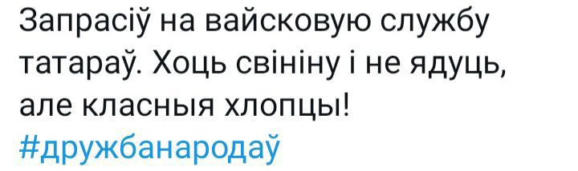
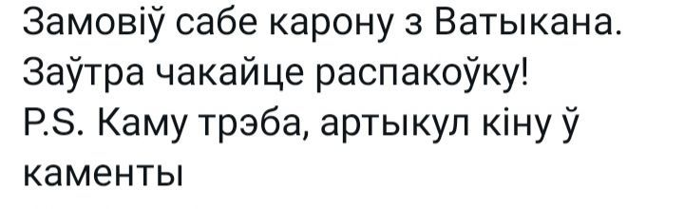
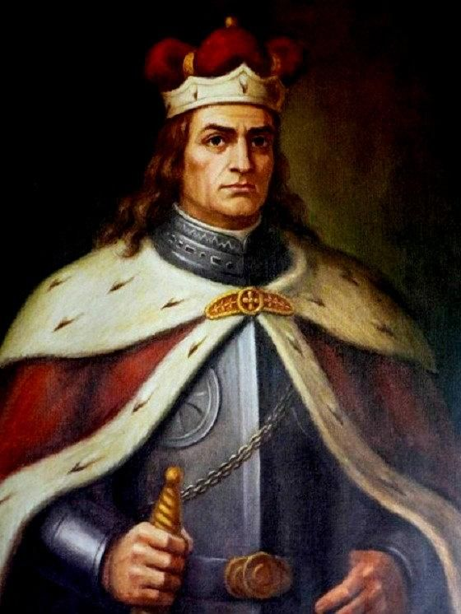
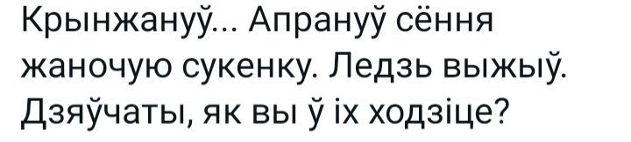
Палітык
Правільны адказ:
Вітаўт

Slide 5
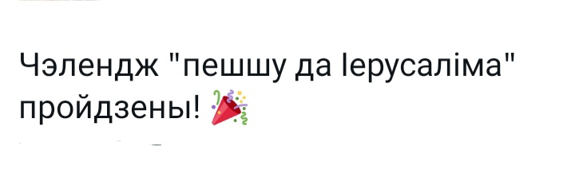
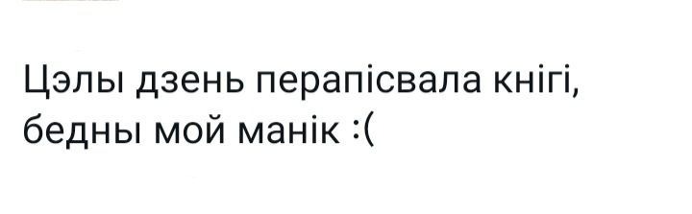
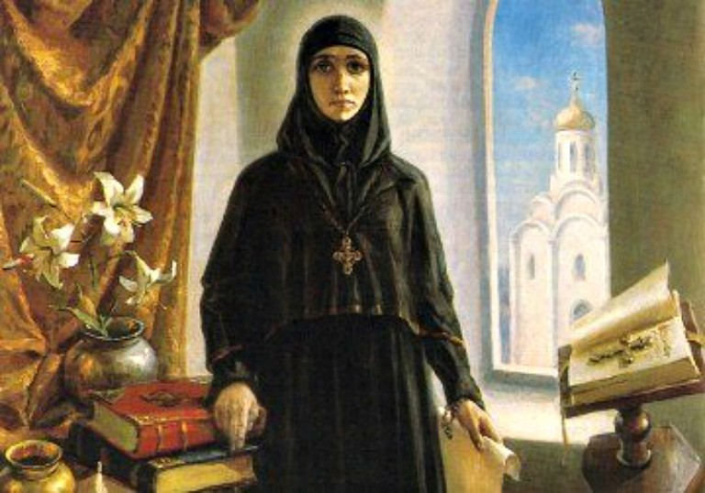
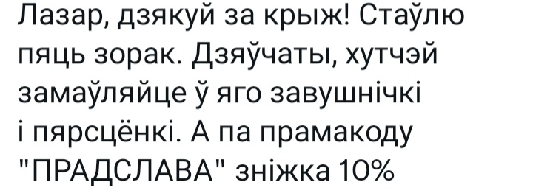
Дзеяч культуры
Правільны адказ:
Ефрасіня Полацкая

Slide 6
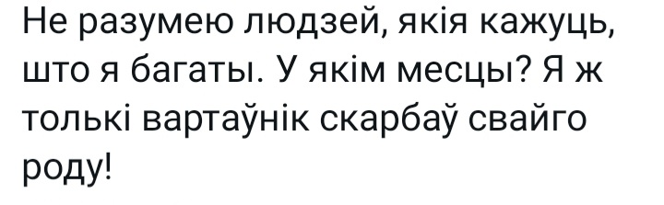
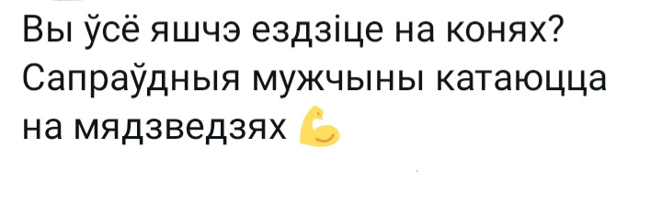
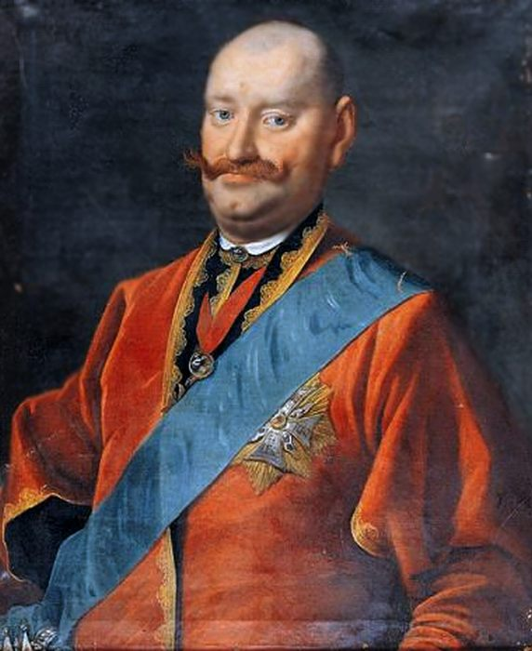
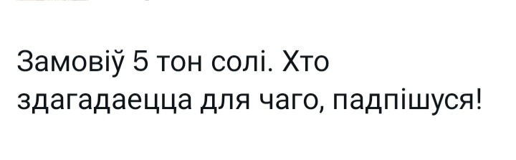
Палітык
Правільны адказ:
Станіслаў Радзівіл
роду Радзівілаў

Slide 7
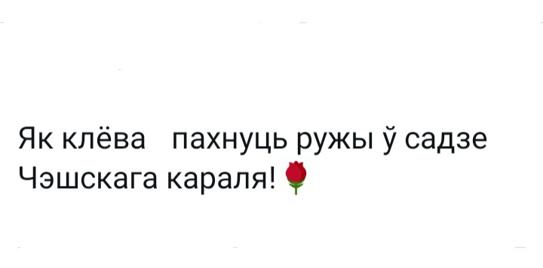

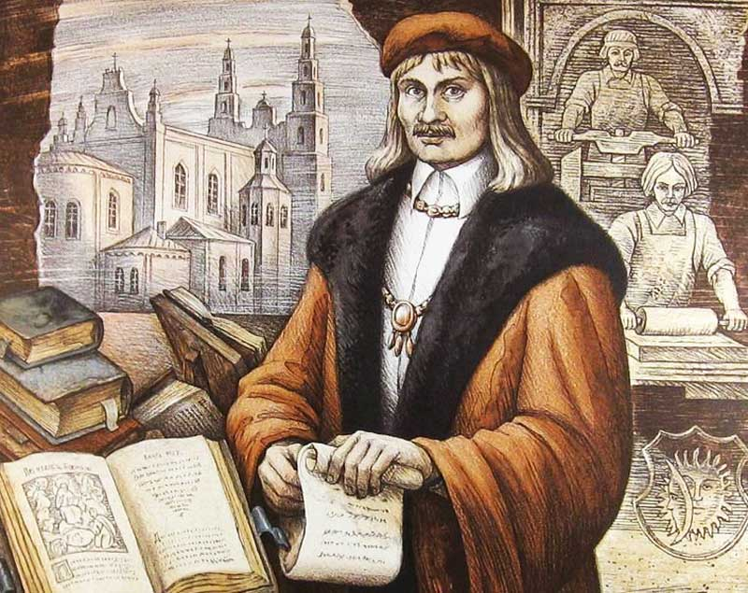
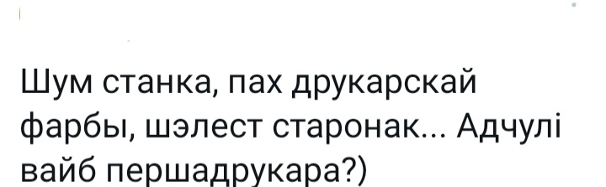
Дзеяч культуры
Правільны адказ:
Францыск Скарына

Slide 8
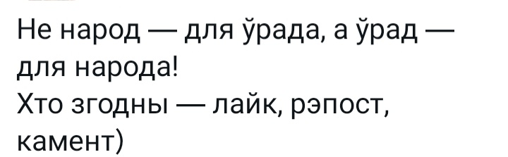
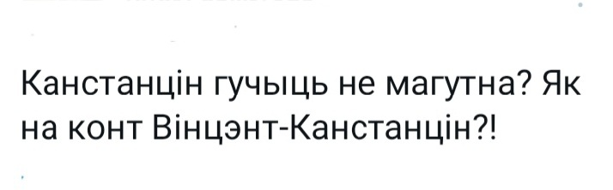
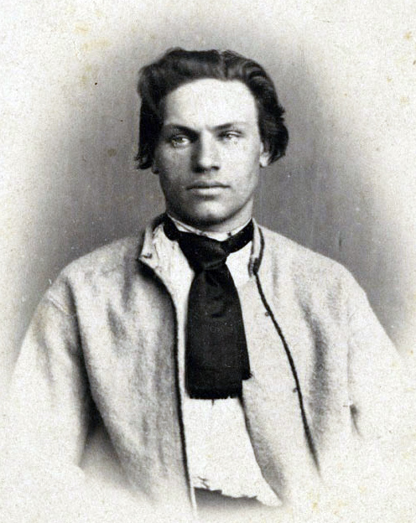

Палітык
Правільны адказ:
Кастусь Каліноўскі

Slide 9
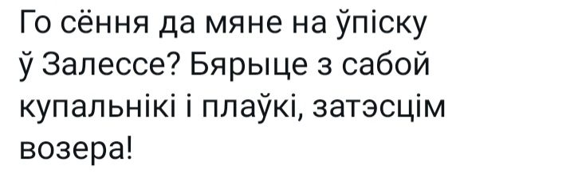
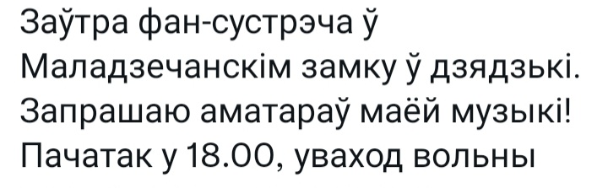
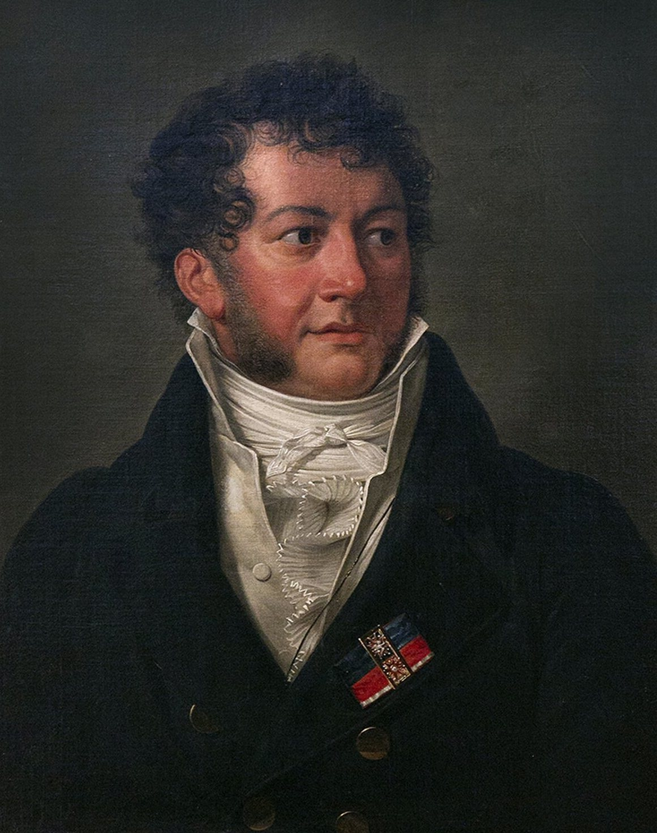
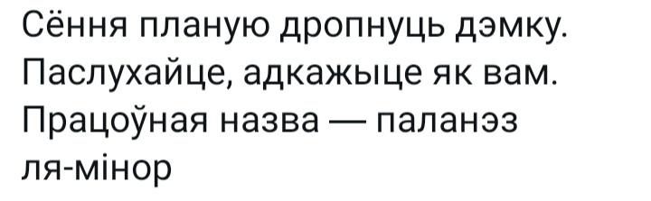
Дзеяч культуры
Правільны адказ:
Міхаіл Клеафас Агінскі

Slide 10
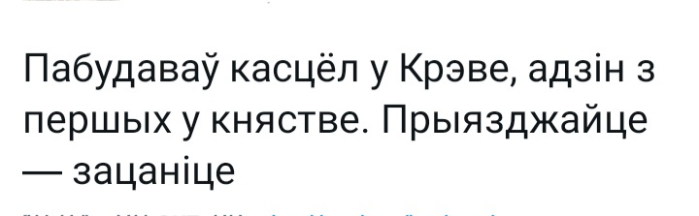
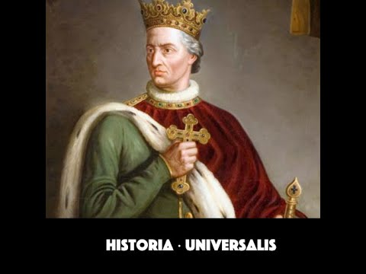


Палітык
Правільны адказ:
Ягайла

Slide 11
Дзеяч культуры
Прыехаў адпачыць у Ракуцёўшчыну. Усё ж такі ў вёсцы нават паветра іншае
Правільны адказ:
Максім Багдановіч
Сёння пачуў пра гісторыю слуцкіх ткачых.
Вельмі ўразіла. Тысяча лайкаў на гэты пост -
і я выпускаю верш на гэту тэму.
Ў краіне светлай, дзе я ўміраю,
У белым доме ля сіняй бухты,
Я не самотны, я кнігу маю
3 друкарні пана Марціна Кухты.

Slide 12
Палітык
Правільны адказ:
Рагнеда
Дзяўчынкі, я стала ахвярай аб’юзу((. Будзьце асцярожныя з хлопцамі. Невядома чым гэта можа скончыцца.
Як хутка адшыць рабыніча???
Планую змяніць імя. Як вам
Анастасія?

Slide 13
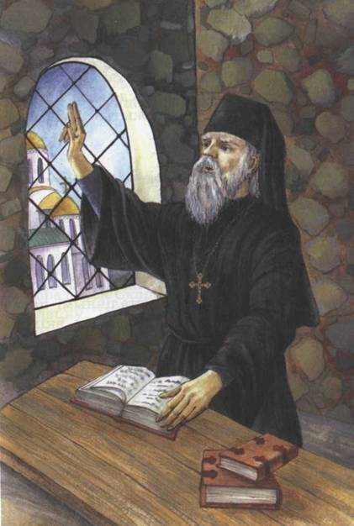
Дзеяч культуры
Правільны адказ:
Кірыла Тураўскі
Напісаў тры пропаведзі і два казанні. А як праходзіць ваш дзень?
Цяпер на ізаляцыі ў манастрыскай вежы.
І, калі маце магчымасць, вам таксама раю.
Як-ніяк карона зноў гуляе
Колькі разоў вам яшчэ сказаць? Не кашу я пад Ефрасіню Полацкую!

Slide 14
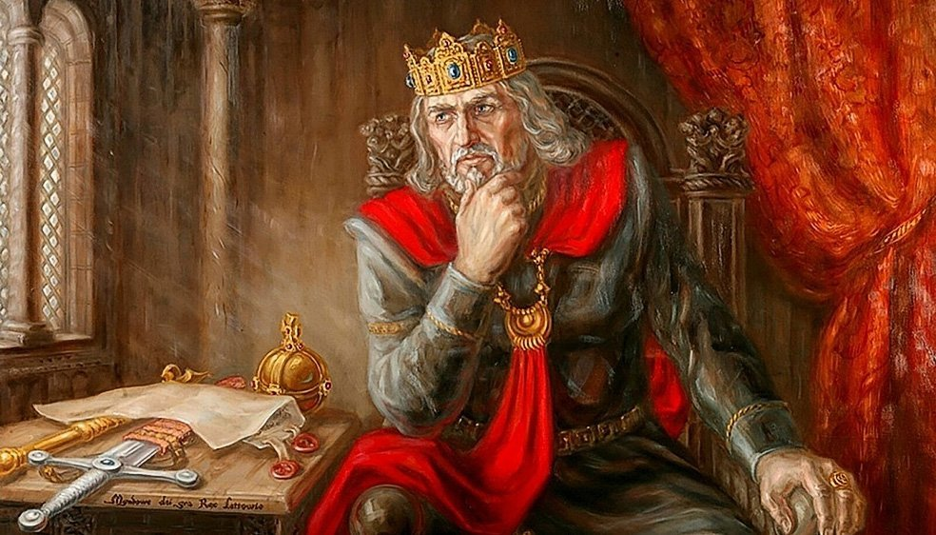
Палітык
Правільны адказ:
Міндоўг
Наваградак. Шостага ліпеня. І мы з Мартай ужо ў каронах.
У мяне нарадзіўся сын! Войшалк. 3500,
53 см. Будзе каму перадаць дзяржаву!
Я стварыў ВКЛ. А чаго ў гэтым жыцці дасягнуў ты?

Slide 15
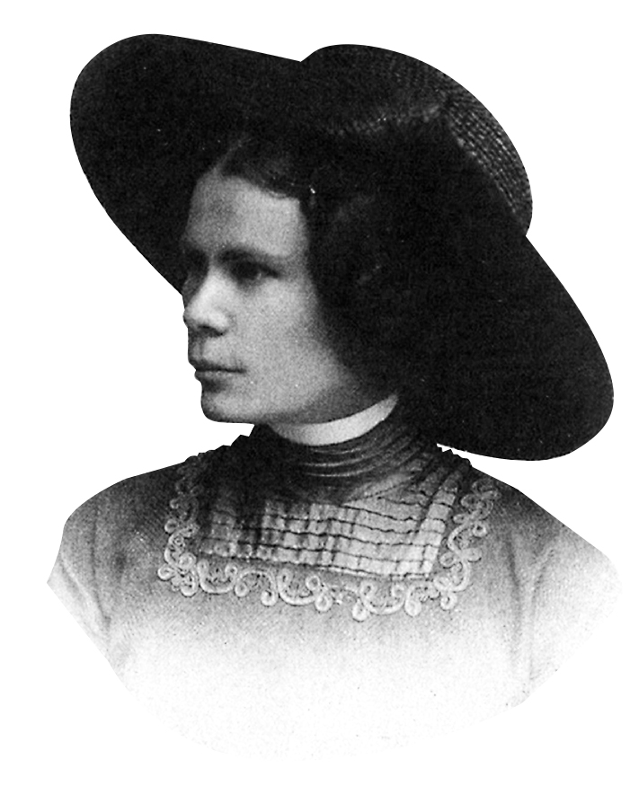
Дзеяч культуры
Правільны адказ:
Цётка (Алаіза Пашкевіч)
Вярстаем часопіс «Лучынка». Заўтра ў друк.
Хто там кажа што жанчынам не месца ў
творчасці? Мужчыны-паэты, патрымайце
маё піва! Давайце нагадаю, хто зрабіў
першае чытанне для беларускіх дзетак.
Цікавы факт. Псеўданім у мяне ад беларускай багіні вясны Цёці

Slide 16
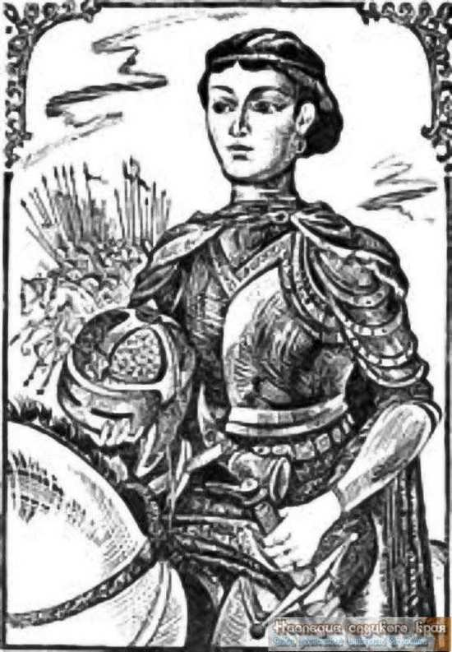
Палітык
Правільны адказ:
Анастасія Слуцкая
Адшыла тут адаго, дык ён горад асадзіў. А ўсё адно нічога ў яго не атрымалася
Дайце некалькі парадаў па выхаванні
будучага князя.
Гэтыя крымскія татары ўжо задзяўблі са сваімі набегамі. Хай ідуць у фітнес-клуб і там бегаюць

Slide 17
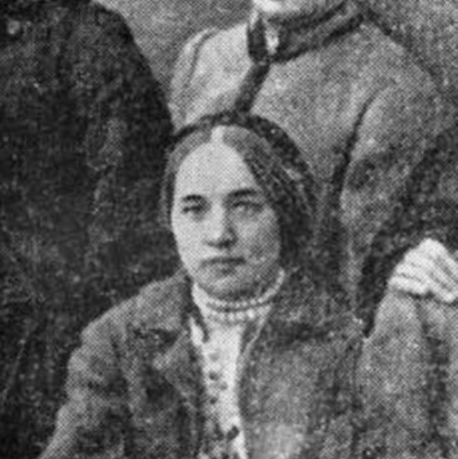
Дзеяч культуры
Сёння апрану чырвоную сукенку і буду спяваць у гонар загінулых паўстанцаў. Прыходзьце падтрымаць у менскі кафідральны касцёл.
Правільны адказ:
Каміла Марцінкевіч
Чакаю лайк, рэпост, камент і данаты ў
падтрымку маёй музычнай школы для
бедных дзяцей ў Менску
Бацька даў пачытаць «Пінскую шляхту».
Клёва ён, канешне, сцебануў шляхту. Калі
хочаце сёння спойлер - дайте ведаць у
каментарах!

Slide 18
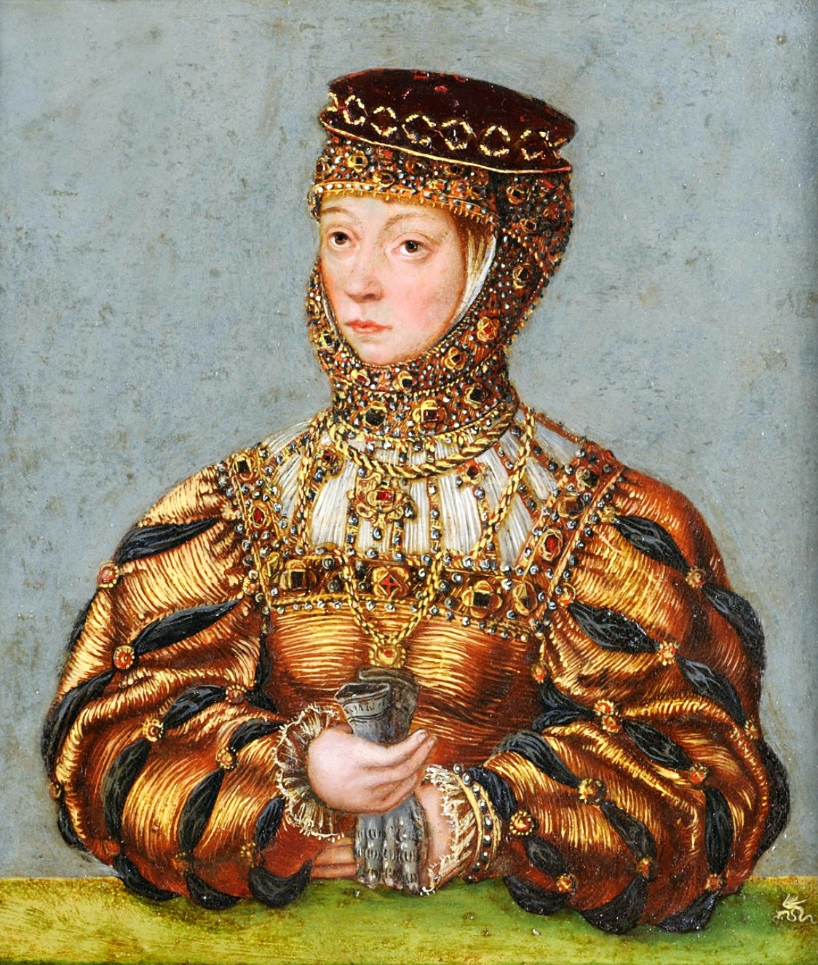
Палітык
Калі вашы браты не прымушаюць з мячамі ў руках твайго хлопца ажаніцца з табою, тады маё жыццё больш цікавае за ваша.
Правільны адказ:
Барбара Радзівіл
Нешта свякроў на мяне коса паглядае.
Ну вось чаму я ёй так не спадабалася?
Ці гэта так ва ўсіх?
Гуляю па Нясвіжсім замку. Сёння чамусьці калідоры тут асабліва чорныя

Slide 19
Дзеяч культуры
Вывучыу чарговую мову. Поў: калі ты дыпламат
Правільны адказ:
Мікола Гусоўскі
Падпісаліся ў сацсетках з папай
Львом Х адзін на аднаго.
Будучы ў Рыме, зь вялізным натоўпам пасполу,
Бачыў аднойчы я гульні, што ўсе з захапленьнем віталі:
Жорсткую бойку быкоў, гледачам на пацеху.
Лётныя стрэлаў раі ды бліскучыя дзіды

Slide 20
Палітык
Правільны адказ:
Эмілія Плятэр
Тадэвуш Касцюшка - краш. Не згодзен - ідзі да чорта
Мне прысвойваюць званне капітана
і прапаноўваюць кіраўніцтва 1-й роты
25-га лінейнага палка паўстанцаў. І хто
мне потым скажа, што маё месца на кухні?
Толькі ў Варшаву збіралася са сваім атрадам, як хвароба ўсе планы сапсавала.

Slide 21
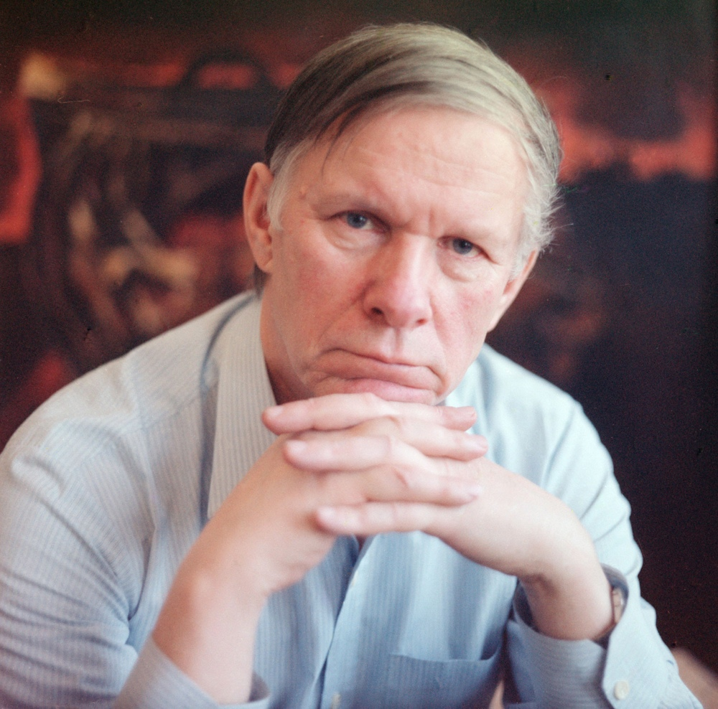
Дзеяч культуры
Правільны адказ:
Васіль Быкаў
Бачыў сваё прозвішча на брацкай магіле. Так сабе адчуванні
Трымаю ў руках першы асобнік кнігі «Мёртвым не баліць». Ужо дастпны на wildberries.by і oz.by
Думаю, як назваць галоўных герояў свайго чарговага твору. Можа, Пятрок і Сцепаніда? Пішыце свае прапановы ў каменты!

Slide 22
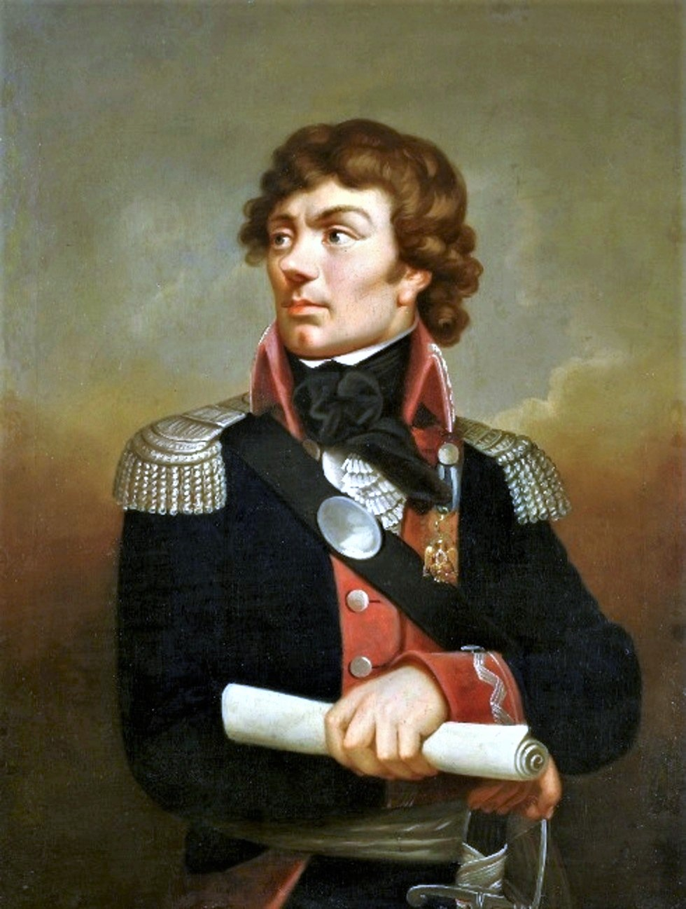
Палітык
Правільны адказ:
Тадэвуш Касцюшка
Рэспект Паўлу І.Памілаваў мяне, еду цяпер ў ЗША
От бацькі парофлілі... Ёсць хто-небудзь яшчэ тут з іменем Банавентура?
Цяжкі кастрычнік 1794... Расейскія салдаты разбілі мае паўстанскія атрады.

Slide 23
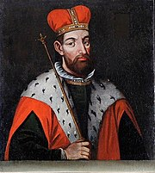
Палітык
Пам – дамініканскі! Другі – францысканскі. Храмы ў маёй Вільні – гатовыя!
Правільны адказ:
Гедымін
Хто ведае, да чаго сніцца жалезны воўк? Пішыце у каментарах. Варажбітка з тык току на прамым эфіры паабяцала хуткі паезд з Наваградка.
11.02.1296 сын Альгерд,58 см, 3,5 кг.. Хай расце вялікім князем! Прымаю віншаванні)

Slide 24
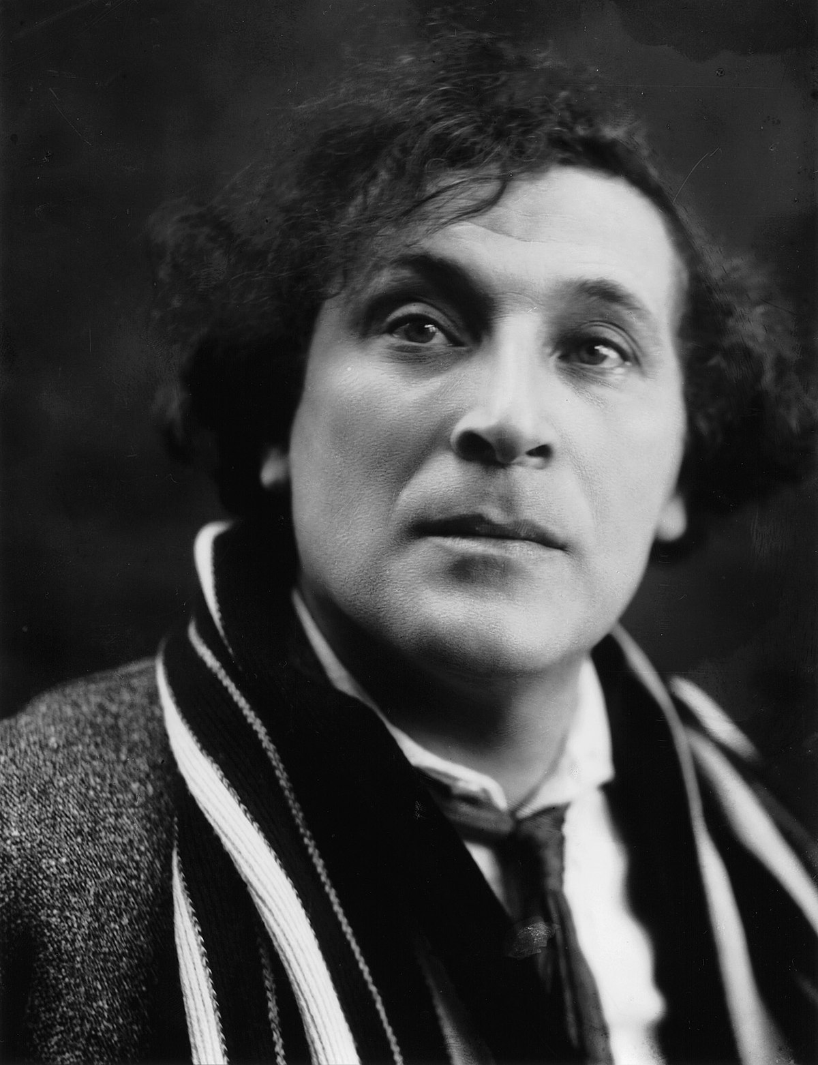
Дзеяч культуры
Я не ўпэўнены, што тэорыя - такая ўжо карысць для мастацтва. Імпрэсіянізм, кубізм мне роўна чужыя. Па-мойму, мастацтва - гэта, перш за ўсё, стан душы
Правільны адказ:
Марк Шагал
Калі вы падумаеце, што ў вас складаныя адносіны з бацькамі, то ўспомніце, што ваш бацька не кідаў на падлогу 27 рублёў з крыкамі «можаш больш за дапамогай не звяртацца», калі вы вырашылі вучыцца на мастака
Вось малюю «Над горадам». Думаю дадаць адну вельмі цікавую дэталь)

